Slide 1
هوالعلیم
مجازی
حقیقت
درباره فضای مجازی چه بدانیم و چه بگوییم؟
مرکز ملی فضای مجازی

Slide 2
فصل دوم
جهان مجازی
فضــای حقیقی
معرفی و کلیات فضای مجازی

Slide 3
فضای مجازی چیست؟
نمي‌توان فضاي مجازي را مترادف با ‌اينترنت دانست، اما‌ اينترنت ابزار ورود به فضاي مجازي است؛ اينترنت سامانه‌اي جهاني از شبکه‌هاي رايانه‌اي به‌هم پيوسته است که از «مجموعه پروتکل اينترنت» براي ارتباط با يکديگر استفاده مي‌کنند. به عبارت ديگر اينترنت، شبکه‌ شبکه‌هاست که از ميليون‌ها شبکه‌ خصوصي، عمومي، دانشگاهي، تجاري و دولتي در اندازه‌هاي محلي و کوچک تا جهاني و بسيار بزرگ تشکيل شده است که با آرايه‌ وسيعي از فناوري‌هاي الکترونيکي و نوري به‌هم متصل شده‌اند. اگر بخواهيم آنچه اينترنت را تشکيل می‌دهد معرفي کنيم بايد به سه بعد اشاره ‌کنیم:

Slide 4
فضای مجازی چیست؟
1- زيرساخت
.منظور از اين عنوان، وسايلي فيزيکي است که امکان اتصال و دسترسي به فضاي مجازي را فراهم مي‌کند
2- خدمات
منظور نرم‌افزارهایی است که روي زيرساخت فضاي مجازي ارايه می‌شوند و شرايط برقراري ارتباط اينترنتي را برقرار مي‌کند.
3- محتوا
منظور نوع و ميزان داده‌هاData و اطلاعاتي است که از طريق نرم‌افزارهای فضاي مجازي منتقل مي‌شوند که مي‌تواند در قالب متن، صوت، تصوير، ويديو يا فايل کاربردي باشد و به لحاظ موضوعي هم شامل اقتصادي، سياسي، فرهنگي، اجتماعي، ديني، آموزشي، سرگرمي و... می‌شود.

Slide 5
خدمات پايه: موتورهاي جست‌وجو و...
خدمات مبتني بر انتشار اطلاعات: شامل وبگاه‌‌‌هاي خبري و اطلاع‌رسانی و پايگاه‌هاي تخصصي در موضوع‌هاي مختلف علمي، فرهنگي، مذهبي، اقتصادي و...
انتقال پيام: مانند رايانامه (اي‌ميل)، پیام‌رسان‌های فوري Telegram، WhatsApp و برقرارکننده‌هاي تماس صوتي و تصويري Imo، Skype
اشتراک‌گذاری: مانند سرویس‌های ميزباني فايل 4share، متن، صوت، عکس Instagram، ويديو YouTube،aparat و...
آموزش و تحصيل: شامل دانشگاه‌‌هاي آن‌لاين و وب‌سايت‌هاي درس‌محور.
انواع خدمات
خدمات شهروندي بين مردم و حاکميت: اعم از دولت الکترونيک e-government، امور قضايي، ثبت درخواست‌ها، مجوزها و...
کسب‌وکار: تجارت الکترونيک اعم از خریدوفروش کالا، تراکنش‌‌هاي مالي، مبادله بورس و اوراق بهادار و...
شبکه‌هاي اجتماعي و پیام‌رسان: شبکه‌هاي اجتماعي رايانه Facebook، Cloob، شبکه‌های اجتماعي موبايلي Beetalk، Tango و...
تفريح و سرگرمي: شامل انواع بازي‌هاي رايانه‌اي، گيم‌ها، ورزش‌هاي فکري و...

Slide 6
ویژگی‌های فضاي مجازي
1- پویایی زمان
اولين ويژگي فضاي مجازي اين است که زمان در آن پويا شده است. برعکس دنياي واقعي که زمان گذشته و آينده دارد، اين هم‌زماني در فضاي مجازي، نوعي پويايي را در کار ايجاد کرده است. روز و شب در فضاي مجازي وجود ندارد و هر زمان که شما به اينترنت وصل مي‌شويد، هزاران نفر را مي‌بينيد که آن‌لاين هستند و به کار مشغول‌اند.
2- فشردگی مکان
ويژگي دوم فضاي مجازي، فشردگي مکان است. در زمان‌هاي قديم فاصله جغرافيايي محدوديت محسوب مي‌شد، در حالي كه در اين فضا از بين رفته است و در اين محيط همه جهان با هم همسايه شده‌اند. افراد بدون طي مسافت فيزيکي مي‌توانند با دوستان، همکاران، جوامع و فرهنگ‌هاي مختلف آشنا شوند و تعاملات درازمدت برقرار کنند.
3- تکثر وتنوع عددی
جهان مجازي از محيطي متکثر، عددي، غيرمرکزي و به‌هم‌پیوسته برخوردار است. همين ويژگي سوم باعث لايه‌اي شدن فضاي مجازي مي‌شود که طبقه‌بندی اطلاعات و دسترسي به آنها را بسيار سرعت مي‌بخشد. اطلاعات مربوط به اشخاص، علوم، اديان، هنرها، اشيا و اماکن همگي در فضاي مجازي به‌راحتی قابل‌ دسترسی هستند.

Slide 7
ویژگی‌های فضاي مجازي
4- پیوستگی و یکپارچگی
به‌هم پيوستگي و يکپارچه بودن فضاي مجازي منجر به ارايه خدمات اينترنتي مکمل شده است. در يکپارچه شدن، خدمات از سطح خرد به سطح کلان و از تصوير جزئي به تصوير کامل منتقل مي‌شود. در نتيجه نوعي يکپارچگي خدمات را به وجود مي‌آورد؛ براي مثال هرکسي هم‌زمان مي‌تواند درخواست ويزا، مشاهده فضاي هتل‌ها و خريد بلیت هواپيما را انجام بدهد.
5- گمنامی هویت
پنجمين خصوصیت فضاي مجازي گمنام و سيال بودن هويت کاربران است. در فضاي مجازي اين امكان وجود دارد که فرد سن، جنس، طبقه و ديگر ويژگي‌هاي اجتماعي و فرهنگي‌اش را هرطور که خودش دوست دارد معرفي مي‌كند و پس از مدتي مي‌تواند اين مشخصات را هم تغيير دهد. امکان گمنامي و ناشناخته بودن، امکان پنهان‌سازي ابعادي از شخصيت، جست‌وجوي همفکران، دوستي با دوستان، اختيار و اقتدار مطلق و احساس عدم تعلق به مکان خاص از مهم‌ترين تأثیرهاي اين فضاست.

Slide 8
ویژگی‌های فضاي مجازي
6- فردگرایی
در فضاي مجازي محدودیت‌های ناشي از عضويت در خانواده، گروه و جمع‌هاي خاص از بين مي‌رود و فرد نيازي ندارد ملاحظه کسي را كند و رفتارش را متناسب با هنجارها و تأيید ديگران شکل دهد، بنابراين به‌راحتی مي‌تواند با هركسي که مي‌خواهد ارتباط برقرار کرده يا قطع رابطه کند. اين ويژگي در عين اينکه احساس آزادي زيادي به افراد مي‌دهد، باعث خودمحوري و فردگرايي در افراد مي‌شود.

Slide 9
گستره فضای مجازی
فضاي مجازي بسيار گسترده است، به‌خصوص از زماني که به تلفن‌هاي همراه انتقال پيدا کرده و هميشه و همه‌جا در دسترس است. جدول زير آمار معتبري در سال 2016 ميلادي است.
عنوان | درصد از جمعيت دنيا | نرخ رشد
فعاليت در فضاي مجازي | 46 | 10+
حضور در رسانه‌هاي اجتماعي | 31 | 10+
دارندگان تلفن همراه | 51 | 4+
کاربران شبکه‌هاي اجتماعي تلفن همراه | 27 | 17+

Slide 10
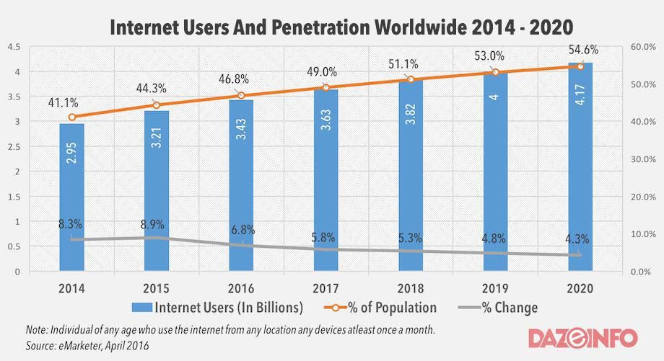
گستره فضای مجازی
پیش‌بینی می‌شود آمار کاربران فضاي مجازي تا سال 2020 به حدود 70درصد جمعيت جهان برسد و اين حتي از آمار مجموع کساني که در جهان به برق و آب آشاميدني سالم دسترسي دارند، بيشتر باشد!

Slide 11
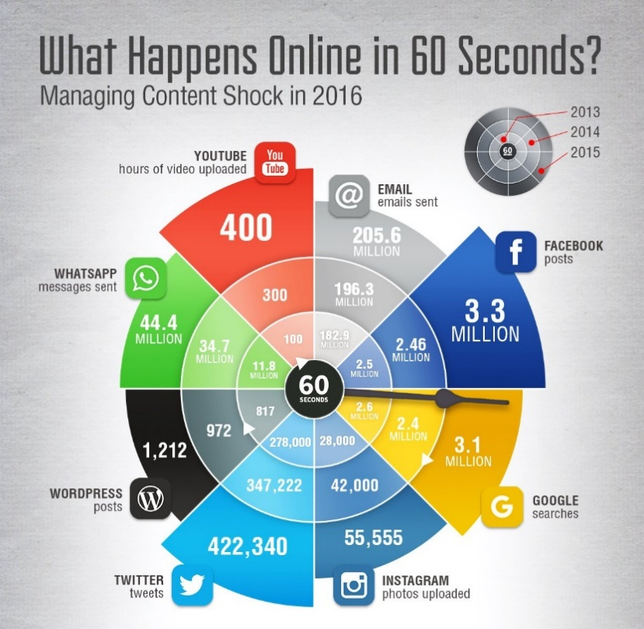
گستره فضای مجازی
البته این حجم از انتقال اطلاعات الزاماً مفید و سالم نیست و تحقیقات نشان می‌دهد که بسیاری از این محتوای ردوبدل‌شده جنبه تفریح و سرگرمی دارد، اما هرچه باشد بیانگر اهمیت زمان زیادی است که افراد پای این رسانه صرف کرده یا هدر می‌دهند.
در هر دقيقه در دنياي فضاي مجازي صدها و هزاران اتفاق می‌افتد. نمودار زير که بر پايه آمار سال 2016 ميلادي آماده شده حجم اين اتفاق‌ها را در بستر اينترنت و شبکه‌های اجتماعي نشان می‌دهد؛ براي مثال در اين سال در هر دقيقه 205.6 ميليون اي‌ميل ردوبدل شده است.

Slide 12
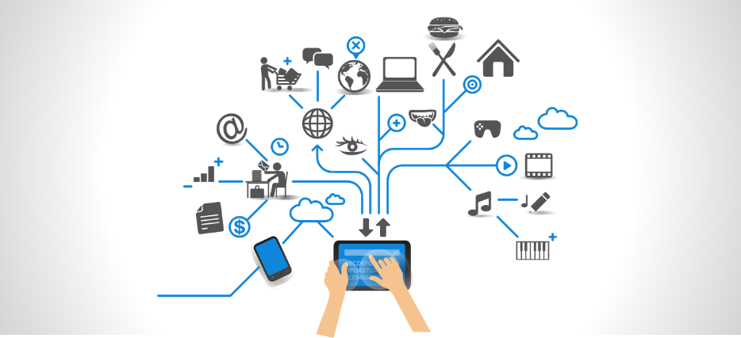
آینده اینترنت
اينترنت در گذشته کنار زندگي حقيقي و زندگي دوم افراد محسوب می‌شد. جهاني موازي بود، اما کم‌کم فضاي مجازي در حال تبديل شدن به جهان اول است. موج آينده اينترنت، جهش انفجارگونه‌اي را در برقراري ارتباط ميان افراد، فرايندها، اشيا و وسايل ايجاد خواهد کرد؛ اين انقلاب به نام «اينترنت اشيا» معروف است.
اينترنت اشيا مفهومي رايانشي است براي توصيف آينده‌اي که در آن اشياي فيزيکي يکي پس از ديگري به اينترنت وصل مي‌شوند و با اشياي ديگر ارتباط برقرار مي‌كنند. در اينترنت اشيا براي فرايند ارسال داده‌ها، نيازي به تعامل «انسان با انسان» يا «انسان با رايانه» نخواهد بود و داده‌ها به ‌صورت خودکار و براساس تنظيمات انجام‌شده و در زمان‌هاي مشخص (معمولاً به‌ صورت دايم و لحظه‌اي) ارسال مي‌شوند.

Slide 13
اینترنت در ایران
ايران در سال ۱۹۹۳ ميلادي (1372 شمسي) به اينترنت متصل شد. براساس آخرين آمار اعلام‌شده ضريب نفوذ اينترنت در کشور در سه ماه نخست ۱۳۹3 عدد ۸۲.۱۲درصد است. در اين محاسبه تعداد کاربران اينترنت در سه ماه نخست آن سال ۶۱ميليون و ۷۰۹هزار و ۹۲۹نفر اعلام شده است.
۵۳درصد مردم ايران حداقل عضو يک شبکه اجتماعي هستند، اين در حالي است که در رده سني جوانان ۱۸ تا ۲۹ سال اين رقم ۷۲درصد است.
ضريب نفوذ اينترنت ADSL در کشور ۲۲.۰۷درصد است.
ضريب نفوذ اينترنت موبايل با توسعه 3G در کشور ۳۸.۶۷درصد است.
براساس اعلام مرکز پژوهش‌هاي مجلس شوراي اسلامي، هزينه اينترنت در ايران دو برابر افغانستان و 3500 برابر ژاپن است.
سرعت دانلود پهناي باند به‌ صورت متوسط در جهان ۲۳ مگابيت بر ثانيه است که اين رقم براي ايران 5.6 مگابيت بر ثانيه است.

Slide 14
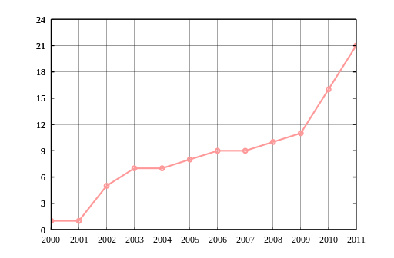
اینترنت در ایران
نمودار رشد کاربران اينترنت ايران، از سال ۲۰۰۰ تا ۲۰۱۱ تعداد کاربران اينترنت به‌ازاي هر ۱۰۰ نفر جمعيت ايران را نشان مي‌دهد.
عنوان بر حسب سواد | درصد از جمعيت کاربران
ابتدايي و راهنمايي | 13
تحصيلات متوسطه | 35
تحصيلات عالي | 52
سوادآموز | 3
بي‌سواد | 4

Slide 15
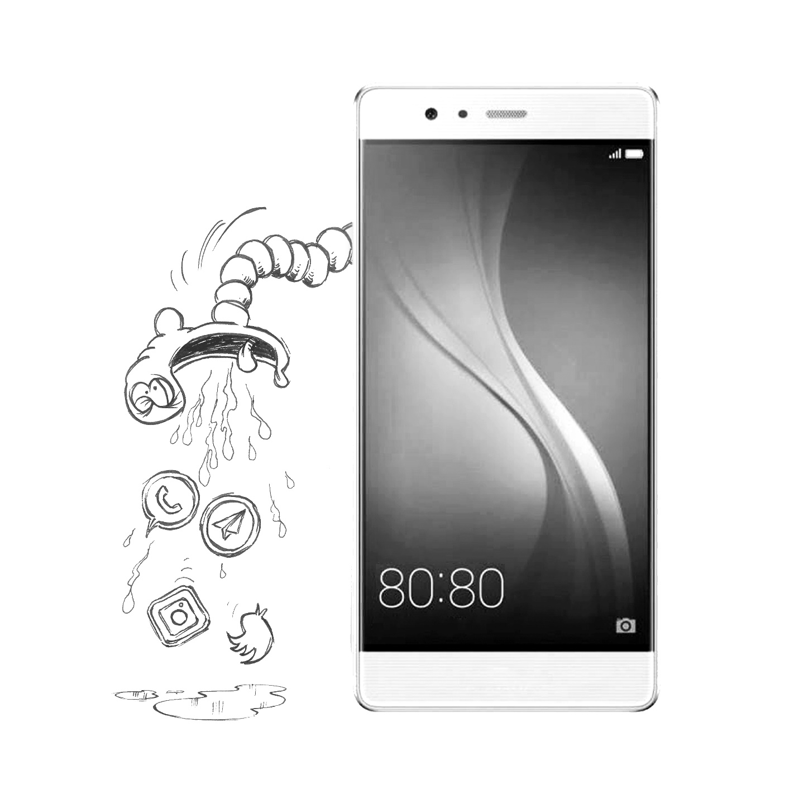
فصل سوم
رمـــز عبــور
معرفی برخی
کلیدواژه ها و اصطلاحات فضای مجازی

Slide 16
معرفی برخی کلیدواژه‌ها و اصطلاحات فضای مجازی
رایانامه
رايانامه در واقع صندوق پست الکترونيکي است که جايگزين صندوق پست فیزیکی شده است. در اين سرويس هر کاربر صندوق پست مخصوص به خودش را دارد که با یک آدرس (نشانی)، رايانامه‌اش شناسایی می‌شود و افراد می‌توانند محتواهاي گوناگون را از طریق این صندوق براي کاربران ديگر ارسال کنند. ياهوYahoo اولين رايانامه محبوب ايرانيان به شمار مي‌رفت. پس از مدتي سرويس جي‌ميلGmail با نوآوري و تنوع در خدمات، گوي سبقت را از ياهو ربود. بين سرويس‌هاي ارايه‌دهنده اي‌ميل، هات‌ميل مايکروسافتHotmail نيز در رده سوم قرار مي‌گيرد.

Slide 17
معرفی برخی کلیدواژه‌ها و اصطلاحات فضای مجازی
انجمن‌ها و تالارهاي گفت‌وگو
انجمن جايي است که در آن کاربران در مورد موضوع خاصي به ‌صورت تخصصي يا عمومي به تبادل اطلاعات مي‌پردازند. کاربران در انجمن مانند شبکه‌هاي اجتماعي ارتباط برخط میان‌فردی صوتي و تصاويري ندارند و افراد نمي‌توانند براي يکديگر عکس، فيلم و هر چيز ديگري غير از متن ارسال کنند بلکه تنها مي‌توانند در مورد موضوع خاصي در اتاقي عمومي به بحث و تبادل اطلاعات بپردازند و براي کاربران ديگر پيام خصوصي بفرستند يا دريافت کنند.

Slide 18
معرفی برخی کلیدواژه‌ها و اصطلاحات فضای مجازی
بازی رایانه‌ای
چهارمين شبکه ارتباطي در فضاي اينترنت، بازي‌هاي رايانه‌اي است. کاربران اين شبکه گسترده جهاني را بازي‌بازاني تشکيل مي‌دهند که در دنياي بازي به آنان بازي‌خور يا گيمر مي‌گويند. برخي از مهم‌ترین شبکه‌هاي مربوط به بازي‌خورهاي رايانه‌هاي خانگي عبارتند از: «استيم»، «اوريجين» و «گارِنا». کاربران (گيمرها) در اين شبکه ارتباطي مي‌توانند گروه تشکيل دهند، گفت‌وگوي صوتي و تصويري داشته باشند، اطلاعات خود را در حافظه ابري ذخيره کنند، فهرست دوستان ساير شبکه‌هاي اجتماعي خود را در اين بستر وارد کنند.

Slide 19
معرفی برخی کلیدواژه‌ها و اصطلاحات فضای مجازی
شبکه اجتماعی
شبکه اجتماعي مجموعه‌اي از عموماً افراد يا سازمان‌ها (به تعبير دقیق‌تر گره) هستند که به وسيله يک يا چند نوع خاص از وابستگي ـ مانند ايده‌ها و تبادلات مالي، دوست‌ها، خويشاوندي، لينک‌هاي وب و... ـ به‌هم متصل شده‌اند.
در حال حاضر شش نوع شبکه اجتماعي در جهان وجود دارد:

Slide 20
معرفی برخی کلیدواژه‌ها و اصطلاحات فضای مجازی
شبکه‌هاي اجتماعي متن‌محور
در اين نوع از شبکه‌ها، کاربران بيشتر از متن براي برقراري ارتباط با ديگران استفاده مي‌کنند؛ «گوگل‌پلاس» و «فیس‌بوک» از مشهورترين شبکه‌هاي اجتماعي متن‌محور هستند.
شبکه اجتماعي موضوع‌محور
آنچه بيش از هر چيزي به ارتباط در اين نوع شبکه جهت مي‌دهد، موضوع شبکه است؛
براي مثال موضوعاتي مانند «کاريابي»، «نگهداري از حيوانات خانگي»، «تجارت»، «همکلاسي‌هاي قديمي»، «مسائل جنسي»، «ارتباط دختران و پسران» و... هر يك حداقل شبکه‌اي اجتماعي را به خود اختصاص داده‌اند. شبکه‌های «لينکدين»، «کلاسميت»، «کتاستر» و «داگاستر» از اين نوع شبکه‌ها هستند.
شبکه‌هاي اجتماعي فيلم‌محور
در شبکه‌هاي اجتماعي فيلم‌محور، زبان برقراري ارتباط و سخن گفتن، فيلم است. يوتيوب و سايت داخلي آپارات از معروف‌ترين شبکه‌هاي فيلم‌محور هستند. «ويمئو»، «واين» و «ديلي‌موشن» از ديگر شبکه‌های این‌چنینی است.

Slide 21
معرفی برخی کلیدواژه‌ها و اصطلاحات فضای مجازی
شبکه اجتماعي تصویرمحور
شبکه در شبکه يادشده، کاربران با ارسال تصاوير با ديگران ارتباط برقرار مي‌کنند و بيش از هر چيز از اين ابزار براي انتقال اهداف خود استفاده مي‌كنند. «اينستاگرام» و «فليکر» از اين دسته شبکه‌ها هستند.
شبکه هاي مخاطب‌محور
مخاطب مهم‌ترین دليل به وجود آمدن اين نوع شبکه است. شبکه اجتماعي «نی‌نی فيس» با محور کودک و «امپرس» با محوريت زنان از جمله اين شبکه‌ها محسوب مي‌شوند.
شبکه‌هاي اجتماعي خدمات‌محور
در اين نوع از شبكه‌ها، خدماتي مانند تماس صوتي و تصويري، سرگرمي، فروشگاه آن‌لاين، پيام‌رساني و خدمات عمومي از قبيل کرايه تاکسي، تعيين وقت دکتر، پرداخت قبض برق و... ارايه مي‌شود.
اين نوع از شبکه‌ها، در خارج از کشور «برنامه ارتباطي» ناميده مي‌شوند.

Slide 22
برخی از مهم‌ترین شبکه‌های اجتماعی و نرم‌افزارهای پیام‌رسان
فیس‌بوک
توییتر
اينستاگرام
وايبر
تلگرام
اسکايپ
لاين

Slide 23
فيس‌بوک- Facebook- سرويس شبکه اجتماعي برخطي است که در سال ۲۰۰۴ ميلادي از سوي «مارک زاکربرگ» و دوستانش «ادوآردو سوری»، «اندرو مک‌کالم»، «داستین مسکوتیز» و «کریس هیوز» در دانشگاه هاروارد به وجود آمد. هم‌اکنون بيش از 1.8ميليارد نفر عضو فیس‌بوک هستند که به گفته خود فيس‌بوک 8.7درصد آنها کاربران جعلي هستند. فیس‌بوک در رتبه‌بندي وبگاه الکسا در ميان 10 وبگاه برتر و در رتبه دوم قرار دارد. اين وب‌سايت به چهل زبان دنيا قابل دسترس بوده و ۷۰درصد از کاربران آن در خارج از ایالات‌متحده هستند.
فیس‌بوک در فوريه ۲۰۱۴ شرکت پیامک‌رسانی «واتس‌اپ» را به قيمت ۱۹ميليارد دلار خريداري کرد و در حال حاضر مالک هر دو شركت است.
فیس بوک
تابه‌حال انتقادهاي زيادي به فیس‌بوک شده است؛ براي مثال مؤسس وب‌سایت «ويکي‌ليکس» مي‌گويد: «فيس‌بوک تنفرآميزترين ابزار جاسوسي است که تاکنون ايجاد شده ‌است. هرکس که نام و مشخصات دوستان خود را به شبکه اجتماعي فيس‌بوک اضافه مي‌کند بايد بداند که به شکل رايگان در خدمت دستگاه‌هاي اطلاعاتي امريکاست و اين گنجينه اطلاعاتي را براي آنها تکميل مي‌کند.»
مؤسس فیس‌بوک مارک زاکربرگ است. وي جوان‌ترین ميلياردر جهان تا سال 2008 است که ثروت وي را بالغ ‌بر 1.5ميليارد دلار تخمين زده‌اند.

Slide 24
توييتر-Twitter - شبکه‌اي اجتماعي و سرويس ارايه‌دهنده ميکروبلاگ است که به کاربران اجازه مي‌دهد تا ۱۴۰ حرف، پيام متني را که توييت- Tweet- ناميده مي‌شود، ارسال کنند. اين شناسه به‌قدری نو بود که به‌سرعت بين کاربران اينترنت به محبوبيت رسيد و بعدها قابلیت ارسال فیلم و عکس را نیز به خود اضافه کرد. هم‌اکنون توييتر در رتبه‌بندي وبگاه الکسا در ميان 10 وبگاه برتر و در رتبه هشتم قرار دارد.
توییتر
توييتر در مارس ۲۰۰۶ به وسيله «جک دورسي» ايجاد شد و در ژوئيه ۲۰۰۶ آغاز به کار کرد. اين ميکروبلاگينگ در سال ۲۰۱۲ داراي ۵۰۰ميليون کاربر بوده است که ۳۴۰ميليون توييت در روز مي‌فرستند و بيش از 1.6ميليارد جست‌وجو در آن انجام مي‌شود.
اينستاگرم-Instagram- يا اينستا شبکه اجتماعي اشتراک‌گذاری عکس و ويديو است که اين امکان را به کاربرانش مي‌دهد که عکس‌ها و ويديوهايشان را در ديگر شبکه‌هاي اجتماعي نظير «فيس‌بوک»، «تویيتر»، «تامبلر» و «فليکر» به اشتراک بگذارند. کاربران همچنين مي‌توانند از فيلترهاي ديجيتال براي عکس‌هايشان استفاده کنند. محدوديت اشتراک‌گذاري ويديو در حال حاضر در اينستاگرام ۶۰ ثانيه است.
اینستاگرام
اينستاگرام به‌ وسیله «کوين سيستروم» و «مايک کرايگر» خلق و در اکتبر ۲۰۱۰ راه‌اندازي شد. اين سرويس به‌سرعت محبوبيت کسب کرد و تعداد كاربرانش به بيش از ۳۰۰ميليون کاربر تا دسامبر ۲۰۱۴ رسيد.
بين شبکه‌های مختلف اجتماعي، اينستاگرام نقش اصلي را در ذائقه‌سازي، معرفي سبک زندگي غیراسلامی و ترويج مدها و محصولات فرهنگي غربي ايفا می‌کند.

Slide 25
واتس‌اپ- WhatsApp- برنامه پيام‌رساني فوري براي تلفن‌هاي هوشمند است. واتس‌اپ و نرم‌افزارهاي شبيه آن امروزه با گسترش اينترنت همراه، جايگزيني براي اس‌.ام‌.اس يا پيام‌هاي متني کلاسيک شده‌اند. در اوايل فوريه ۲۰۱۶ واتس‌اپ اعلام کرد که تعداد مشترک‌های شبکه از مرز يک‌ميليارد نفر گذشت. علاوه بر قابليت فرستادن متن ساده مي‌توان فايل‌هاي رایانه‌ای مثل «پی‌دی‌اف»، «عکس»، «صوت» و «ويديو» را از طريق واتس‌اپ ارسال کرد. قرار است قابليت انجام مکالمه ويديويي به‌زودی روي اين شبکه پيام‌رساني راه‌اندازي شود.
واتس اپ
واتس‌اپ در اواسط سال ۱۳۹۴ از نسخه فارسي سايتش رونمايي کرد. اين پيام‌رسان در حال حاضر با احتساب فارسي، ۴۶ زبان را پشتيباني مي‌کند.
نرم‌افزار مالکيتي چندسکویی پيام‌رسان فوري صدا روي پروتکل اينترنت براي تلفن‌هاي هوشمند است. وايبر به وسيله چهار همکار یهودی تأسيس شد: تلمن مارکو، «ايگور مگزينيک»، «ساني مارولي» و «اوفر اسمچا». مارکو مديرعامل شرکت است که چهار سال در ارتش رژیم صهیونیستی مشغول به کار بوده است و از دانشگاه تل‌آويو فارغ‌التحصيل شده است. در ۱۴ فوريه ۲۰۱۴ وايبر از سوي شرکت «راکوتن» به قيمت ۹۰۰ميليون دلار خريداري شد. پيش از فوريه ۲۰۱۴، بيشتر سهام اين شرکت را خانواده‌اي یهودی به نام «شباتاي» (55.2درصد) و تلمن مارکو (11.4درصد) و نيز شرکتي امريکايي به نام IRS وست (12.5درصد) در اختيار داشته‌اند.
وایبر
بنا به گزارش الکسا اينترنت، کاربران داخل ايران بزرگ‌ترین درصد بازديدکنندگان از شبکه وايبر دات کام هستند و ايراني‌ها بيش از ۱۷درصد از کاربران اين شبکه را تشکيل مي‌دهند.

Slide 26
تلگرام، یک نرم‌افزار پیام‌رسان است که به شکل متن باز (قابل تغییر توسط برنامه‌نویسان) ارائه شده است. کاربران مي‌توانند پيام‌ها، تصاوير، ويديوها و اسناد (انواع پرونده‌ها پشتيباني مي‌شوند) خود را رمزنگاري‌‌شده تبادل کنند. تلگرام در تبلت‌ها، تلفن همراه و دستگاه‌هاي بدون واي‌فاي هم در دسترس است. موفقيت عجيب اين نرم‌افزار طي دو سال گذشته دور از انتظار بوده و هم‌اکنون به فراگیرترین پیام‌رسان بين ايرانيان تبديل شده است.
تلگرام
مدير سايت تلگرام «پاول دروف» و برادرش «نيکولاي» بوده که مدير سابق شبکه اجتماعي «وي‌کي»، بزرگ‌ترین شبکه اجتماعي دنيا بعد از فیس‌بوک است که به «زاکربرگ روسي» يا «زاکربرگ دوم» معروف است.
مهم‌ترین امکانات تلگرام امکان ايجاد گروه بین کاربران، کانال‌های اطلاع‌رسانی و ربات‌ها است که این اصطلاحات در ادامه معرفی می‌شوند.

Slide 27
اسکايپ- Skype- نرم‌افزاري کاربردي است که به کاربر اجازه مي‌دهد به‌ وسیله صدا روي پروتکل اينترنت تماس تلفني برقرار کنند. تماس تلفني و ويديويي بين کاربران اسکايپ کاملاً رايگان است و براي تماس با تلفن ثابت و موبايل نياز به خريد اعتبار است.
برنامه اسکايپ تا پايان سال ۲۰۰۹ ميلادي بيش از ۵۰۰ميليون کاربر داشته است.
اسکایپ
شرکت پشتيباني‌کننده اين شبکه به نام Skype Group در سال ۲۰۰۵ به وسيله شرکت ebay خريداري شد و در سال ۲۰۱۱ مايکروسافت اسکايپ را به قيمت 8.5ميليارد دلار خريد. مقر اصلي اين شرکت در لوکزامبورگ است و شعبه‌هايي نيز در لندن، پاريس، تالين و پراگ دارد.
لاين- Line- نرم‌افزار کاربردي پيام‌رسان فوري مخصوص تلفن‌هاي هوشمند و رايانه‌هاي شخصي است. لاين به کاربرانش اين امکان را مي‌دهد تا با يکديگر به تبادل پيام‌هاي متني، عکس، ويديو و موسيقي در نسخه- PC- بپردازند. لاين همچنين امکان برقراري تماس صوتي و تصويري را از طريق بسترهاي اينترنتي- Voip- براي کاربرانش فراهم مي‌كند.
لاین
لاين در سال ۲۰۱۱ در ژاپن راه‌اندازي شد و در دو سال به بزرگ‌ترين شبکه اجتماعي ژاپني تبديل شد، به‌ صورتی که در نوامبر ۲۰۱۳ تعداد کاربران آن در سطح جهاني به مرز ۳۰۰ميليون نفر رسيد که از اين تعداد ۵۰ميليون آن را ژاپني‌ها تشکيل مي‌دادند.

Slide 28
فصل چهارم
با احتیاط برانید!
آسیب ها و تهدیدهای فضای مجازی

Slide 29
کاهش ارتباطات انسانی
در اینکه استفاده افراطی و وسواس‌گونه از فضای مجازی منجر به آسیب های مفرط فردی و روانی می شود، تردیدی نیست. از منظر اندیشمندان صرف بخش قابل‌توجهی از وقت در ارتباطات مجازی باعث اضطراب، افسردگی، بی‌حوصلگی، پرخاشگری و فردگرایی می‌شود.
1- انزوای اجتماعی
استفاده افراطی و وسواس‌گونه از فضای مجازی منجر به افسردگی، انزوای اجتماعی، کاهش ارتباطات خانوادگی، کاهش فعالیت های خارج از خانه، شرکت نکردن در مجامع عمومی، اضطراب، کاهش عزت‌نفس، بدبینی، نارضایتی از ظاهر، پرخاشگری، رفتارهای ضداجتماعی، هیجان زیاد، افزایش رفتارهای پرخطر جنسی، تنوع‌طلبی جنسی، افزایش رویکرد مثبت به رفتارهای ضداجتماعی و غیراخلاقی و... می شود.
2- احساس تنهایی
«کاپلان» در تحقیقات خود به این نتیجه رسید که افراد معتاد به اینترنت ویژگی هایی چون احساس تنهایی، کم‌رویی، کناره گیری اجتماعی و افسردگی دارند و افراد وابسته به اینترنت از نظر واکنش های اجتماعی در سطح پایین تری نسبت به افراد غیروابسته به اینترنت قرار دارند.

Slide 30
کاهش ارتباطات انسانی
3- راه فرار از مشکلات
«اندرسون» در یافته های خود بیان می کند که فرد، ارتباط با اینترنت را به‌ عنوان راه فرار از مشکلات واقعی یا خلاص شدن از احساس کسالت و ملال خود، رهایی از احساس درماندگی، گناه، تنهایی، اضطراب یا افسردگی می‌داند و از آن استفاده می کند.
4- افزایش استرس و ناخوشنودی از خود
از آنجایی که افراد در فیس‌بوک هميشه در حال ديدن قسمت‌هاي خوب و شاد زندگي ديگران هستند، در صورتی که فرد، پیش زمینه افسردگی را داشته باشد، ممکن است در مواجهه با مشکلات زندگي، دست به مقایسه زندگی خود با خوشی دیگران بزند و دچار غم و نااميدي شده و در موارد شديد به افسردگی دچار شود.
5- برآوردن نیازهای طبیعی از راه‌هاي غیرطبیعی
باید به این نکته توجه داشت که برآوردن نیازهای طبیعی همانند کسب توجه، اگر از راه‌هاي طبیعی که مصاحبت اجتماعی است، برآورده نشود، احتمال بیشتری وجود دارد که خطر طرد شدن و آسیب دیدن را دربرداشته باشد. این خطر در فضای مجازی به‌مراتب کمتر است و افراد با سطح روان‌رنجوری بالا ترجیح می دهند روش فعلی کم‌خطرتر را انتخاب کنند.

Slide 31
اعتیاد اینترنتی
آسان شدن و هزینه پایین دسترسی و تنوع و جذابیت بالای سرویس‌های فضای مجازی باعث شده است کاربران زمان قابل توجهی از اوقات روزانه‌شان را در این فضا سپری کنند و رفته‌رفته دچار اعتیاد اینترنتی شوند.
مطابق آماری که در سال 2013 ارايه شده است، 420میلیون معتاد اینترنتی در جهان وجود دارد و حتی در برخی کشورها از جمله چین مراکز ترک اعتیاد اینترنت تأسيس شده است.
تحقیقات انجام‌شده نشان می دهد در چین 11درصد، یونان 18درصد، کره جنوبی 30درصد و تایوان 5درصد از افراد اعتیاد به اینترنت دارند.
میزان اعتیاد به اینترنت در ایران 8.9درصد برآورد شده است که نسبت به آمارهای جهانی نرخ پایین تری دارد.
آمارهای ایران و جهان نشان می دهد اعتیاد به اینترنت بین دختران بیشتر از پسران است، همچنین با کاهش سن، میزان استفاده از اینترنت و اعتیاد به اینترنت افزایش می یابد.

Slide 32
اتلاف وقت و کاهش بهره‌وری
یکی از مهم‌ترین آسیب‌های فضای مجازی افت عملکرد تحصیلی و افت عملکرد شغلی است و دلیلش این است که مغز هنگام کار با اطلاعات الکترونیکی در زمینه های تمرکز، تفکر، تلخیص واژگان، دسته‌بندی مطالب، استدلال و استنتاج، نقد و انتقاد و تخیل دچار ضعف می شود.
تأثیرات نامطلوب بر عملکرد تحصیلی دانش‌آموزان و دانشجویان
به دلیل قابلیت های زیاد، اینترنت می تواند ابزار ایده‌آلي براي آموزش باشد، اما متأسفانه دانش آموزان به جای انجام فعالیت های خلاقانه، بيشتر در سایت های نامربوط، اتاق‌های گپ، سرویس های دوستی اینترنتی حضور دارند و از بازی‌های مجازی استفاده می‌کنند.

Slide 33
مشکلات روابط زناشویی
يكي از آثار عمده فضاي مجازي، تأثير آن بر روابط زناشويي است. فضاي مجازي با آسان كردن برقراري ارتباط بين افراد مي‌تواند باعث افزايش ارتباط زوجين شود و سبب بهبود رابطه بين آنان شود، ولي استفاده از موقعيت‌هاي جديد ناشي از فضاي مجازي مي‌تواند مخاطراتي را نيز براي زوجين به همراه داشته باشد. اگر حتی اعتقاد نداشته باشیم که تلاش‌هایی برای برهم زدن کانون خانواده در حال انجام است، پي بردن به این موضوع دشوار نیست که فضای مجازی تأثیر عمیقی بر روابط زناشویی داشته است.
آمار نشان مي‌دهد که بسياري از افراد از طریق فیس‌بوک کردار و گفتار شريک رمانتیک‌شان را زير نظر مي‌گيرند. 35درصد از کاربران فيس بوک معتقدند که فيس بوک مستقيماً در روابط رمانتيک آنها احساس رقابت و حسادت ايجاد کرده است.
افراد وقتی گمنام هستند و یکدیگر را نمی‌شناسند، اطلاعات شخصی را در اختیار طرف مقابلی قرار می‌دهند که حتی برای دوستان نزدیک خود نیز آشكار نمی‌کنند. دلیل هم این است که احساس امنيت می‌کنند. نكته بد اینجاست که این میزان اطلاعات باعث به وجود آمدن احساس صمیمیت در افراد می‌شود و همین موضوع می‌تواند منجر به ارتباط بیشتر و وابستگی عاطفی بیشتر شود.
یکی دیگر از آسیب های فضای مجازی، اختلاط نامناسب بین زنان و مردان است. از آنجایی که در فضای مجازی افراد می توانند گمنام باشند، با هویت غیرواقعی وارد شوند یا تماس‌های فیزیکی با مخاطب نداشته باشند، این ایده در ذهن آنان پدید می آید که می‌توانند بدون آسیب رسیدن به مرزهای اخلاقی خود، از بسیاری از خطوط قرمز عبور کنند.

Slide 34
ترویج روابط نامشروع
ترویج زندگی مجردی
تهاجم فرهنگی
تبلیغ خانه مجردی در فضای مجازی
فضای مجازی به دلیل درگیر کردن همه‌جانبه کاربر، به‌مرور فرهنگ‌های دینی و ملی او را تغییر داده و فرهنگ غالب خود را تحمیل می‌کند که این فرهنگ در حال حاضر به دلیل سیطره غرب بر فضای مجازی، غربی است؛ ازجمله اینکه زبان آرگو (زبان کوچه‌بازاری سخیف) را ترویج می‌دهد.
ترویج و تحریک افراد به مصرف مواد مخدر صنعتی
این فضا آسیب های زیر را به دنبال داشته است:
ترویج مد و پوشش‌های جدید عریان و نیمه‌عریان
ترویج سگ‌بازی، مشروب‌خواری و...
و در یک کلام ترویج سبک زندگی غربی...

Slide 35
ازدیاد پرخاشگری
تحقیقات متعدد انجام‌شده در داخل و خارج از کشور مؤید این موضوع است که استفاده افراطی و وسواس‌گونه از فضای مجازی ممکن است منجر به پرخاشگری، رفتارهای ضداجتماعی، هیجان زیاد، افزایش رفتارهای پرخطر جنسی، تنوع‌طلبی جنسی و افزایش رویکرد مثبت به رفتارهای ضداجتماعی و غیراخلاقی شود.
اينترنت نيروي مخربي است كه به‌رغم فوايد بي‌شمار مي‌‌‌تواند زندگي افرادي كه وقت زيادي را صرف آن مي‌كنند به تباهي بكشاند و زمان لازم براي فعاليت‌هاي اجتماعی،‌ تفريحي و دانش‌اندوزي را از آنان بگيرد. براي اين دسته افراد، كار، دوستان، خانواده و خواب جاي خود را به دنياي مجازي، اتاق‌هاي گفت‌وگو و بازي‌هاي رايانه‌اي داده است.
همان‌طور كه استفاده مفرط و نامناسب از فضاي مجازي مي‌تواند باعث آسيب ديدن روابط خانوادگي شود، روابط خانوادگي سست و غیرصمیمی باعث تمايل فرد براي پناه بردن به فضاي مجازي براي برآوردن نيازهايش مي‌شود.

Slide 36
آسیب های مالی و حیثیتی
شخص در فضای مجازی در معرض انواع خطرهاي جانی، مالی و آبرویی است. طبق آخرین آمارها از سازمان اینترپل در هر 12 ثانیه یک نفر قربانی جرایم سایبری می‌شود که این آمار رو به افزایش است. در سال 2013 جرایم سایبری در مجموع حدود 113میلیارد دلار به صورت مستقیم، هزینه به جامعه جهانی تحمیل کرده است و مجرمان توانسته‌اند در سال 2013 بیش از 388میلیارد دلار از این فضا برای خود درآمد به دست بياورند.
سرقت حقیقی با استفاده از اطلاعات فضای مجازی
سرقت از حساب بانکی به‌ صورت مجازی
تبلیغات وسوسه‌انگیز
آسیب های مالی و حیثیتی
زورگیری اینترنتی
جعل اکانت

Slide 37
کاهش حساسیت‌ها و افزایش شبهات
فضای مجازی عموماً افراد را به سمت کاهش حساسیت نسبت به شبهات دینی و توهین‌های مذهبی می برد. از آنجایی که ماهیت فضای مجازی شور و هيجان است، در چنین فضایی باید کوتاه بنويسيد و اطلاعات شما جذاب و خبري باشد. اين جذاب و خبري بودن عمدتاً يا در هيجان است يا در ابتذال. در این بین شبهه هایی یا به‌ صورت سازمان‌یافته یا به‌ صورت شوخی و مزاح، در ذهن مخاطبان وارد می شود.
پاسخ یافتن برای این سؤال‌ها و شبهات، زمانگیر است و مطالعه‌اي جدی را میطلبد، ولی از آنجایی که افراد بیشتر برای کسب هیجان و تفریح از فضای مجازی استفاده می کنند، آستانه تحریک در آنها بالا رفته است و عموماً حوصله مطالعه مطالب جدی را ندارند. همین موضوع باعث رها شدن شبهه در ذهن مخاطب می شود.
اگر فردی هم پاسخ به این شبهه یا سؤال را بداند و بخواهد درصدد پاسخگویی به آنها برآید، باید وقت زیادی را صرف این كار کند. از طرفی پاسخ به شبهه، چنان‌چه عالمانه و هدفمندشده طراحی شده باشد، زمان زیادی را می طلبد و باید از منابع مختلف استدلال آورده شود. همین موضوع باعث طولانی شدن متن می شود. لذا در فضای مجازی که افراد به هیجان زیاد عادت کرده‌اند و حوصله مطالعه جدی در این فضا از آنها گرفته شده است، متن نوشته‌شده در پاسخ به شبهات بدون مخاطب باقی می ماند. از آنجایی که ماهیت وجودی فرد در فضای مجازی دیده شدن است، فرد پاسخ دهنده به شبهه پس از مدتی مجبور می شود یا ارتباطاتش را محدود کند یا حساسیت خود را کاهش دهد.

Slide 38
کاهش حساسیت‌ها و افزایش شبهات
در فضای مجازی عموماً کاربران به این باور نرسیده‌اند که همه محتوایی که قرار می‌دهند از جمله صحبت‌ها و عکس‌ها به‌ صورت گسترده پخش می‌شود و از این لحاظ از فضای حقیقی شدیدتر نیز است، بنابراين میزان رعایت اصول دینی و اخلاقی در بسیاری از کاربران در فضای مجازی کمتر از فضای حقیقی است؛ براي مثال اگر به خانم محجبه‌اي بگوییم فرد نامحرمي می‌خواهد از شما با همین چادر عکس بگیرد و به آن نگاه کند، هرگز قبول نمي‌كند، اما همین کاربر به‌راحتی و بدون هیچ‌گونه دغدغه‌ای تصویری از خود را با چادر در صفحه شخصی‌اش قرار می‌دهد!

Slide 39
بی بندوباری و فساد اخلاقی
بدون‌شک مهم ترین آسیب محتوایی در فضای مجازی، محتوای پورنوگرافی است. پورنوگرافی که از دیرباز در حال تولید بوده است، با استفاده از فضای مجازی رشدی قارچ‌گونه و بسیار وسیع پیدا کرد و در حال حاضر تجارتی بسیار سودآور است و سالانه بالغ بر 14میلیارد دلار سود به همراه دارد. در حال حاضر 12درصد کل فضای اینترنت به سایت‌های پورنوگرافی اختصاص دارد و برآورد می شود 10درصد کل تجارت الکترونیک در این صنعت رد و بدل می شود.

Slide 40
سلطه غرب و آسیب های امنیتی
اینترنت مشخصاً به وسيله امریکا راه‌اندازی شد و به عبارتي مغز این شبکه در ایالات متحده قرار دارد. به این ترتیب که در دهه ۱۹۶۰ میلادی، سازمان‌های نظامی امریکايي برای انجام پروژه‌های تحقیقاتی بر روی ساخت شبکه مستحکمي سرمایه‌گذاری کرد که پدر اینترنت امروزی محسوب می‌شود. به گفته اسنودن: «آژانس امنیت ملی امریکا که زیرمجموعه سیا فعالیت می‌کند زیرساختی تدارک دیده که تقریباً همه ارتباطات انسانی را به‌ صورت خودكار ذخیره می‌کند. با استفاده از این سیستم می‌توانستم ای‌میل‌های هر کسی را ببینم، مکالمات تلفنی‌اش را شنود کنم و رمزهای عبور شخصی‌ترین اکانت‌های هر کاربری را به دست بیاورم.»
همچنین وی افشا کرده است که آژانس امنیت ملی امریکا موفق شده است در یک ماه 14میلیارد بسته اطلاعاتی شامل تماس‌های تلفنی و اینترنتی را از کاربران و مدیران ایرانی جمع‌آوری کند که این حجم جاسوسی از یک کشور در جهان بی‌سابقه است.

Slide 41
فصل پنجم
زره را بپوش
راه کارهای روانشناختی
در مواجهه با آسیب های فضای مجازی

Slide 42
توصیه ها و راهکارهای روان‌شناختی برای پیشگیری و کنترل آسیب های اعتیاد اینترنتی
1- مهارت مدیریت زمان
در پدیده اعتیاد به ابزاری مثل اینترنت، در واقع زمان بر کاربران، حکم فرمایی می کند!
بنابراین با کنترل و مدیریت زمان، می توان از وابستگی به فضای مجازی پیشگیری کرد.
2- تغییر عادات رفتاری
استمرار و تکرار یک رفتار به صورت ناخودآگاه در بازه زمانی مشخص باعث ایجاد عادت می شود، بنابراین تکرار ناآگاهانه پرسه زنی در شبکه های اجتماعی و فضای مجازی، پس از مدت کوتاهی می تواند تبدیل به عادت و از آن بدتر، اعتیاد شود! برای پیشگیری از عادت به فضای مجازی یا ترک وابستگی به اینترنت، نیاز به اراده‌اي قوی و همچنین روشی علمی برای تغییر رفتار است.
3- تکنیک تمرین متضاد
در این مدل تمرین، فرد بایستی خود را وادار کند تا روال عادی استفاده کنونی خود از اینترنت را برهم زند و یک الگوی رفتاری جدید برای خود به وجود آورد.

Slide 43
توصیه ها و راهکارهای روان‌شناختی برای پیشگیری و کنترل آسیب های اعتیاد اینترنتی
4- کاربرد فعالیت های جایگزین
اعتیاد اینترنتی با هیجان خواهی رابطه‌اي مستقیم دارد. بنابراین لازم است با تعریف کردن فعالیت های لذت بخش، مفید و متنوع جایگزین، توجه فرد را از کار قبلی منحرف کرده و به صورت همزمان، عادت رفتاری جدیدی را در او تقویت كنيد.
5- طرح سؤال‌هاي بنیادین
بسیاری از کسانی که درگیر وابستگی به اینترنت شده اند، نسبت به رفتار عادتی شان، آگاهی لحظه ای ندارند. پرسیدن سؤال های اساسی از خود موجب می شود رفتار عادت گونه و ناخودآگاه حضور در اینترنت به سطح هوشیاری ارتقا یابد و با ایجاد احساس آگاهی و حضور در لحظه، به انتخاب رفتار مؤثر و آگاهانه کمک کند.
6- ریشه یابی
علت گرايش افراد به استفاده اعتيادآور از اينترنت، تمايل آنها به دوری گزيدن از مشكلاتي است كه در زندگي شخصي با آنها روبه‌رو هستند.
باید به افراد کمک کنیم تا تصورات ضمنی و شخصی ناشی از استفاده بیش از حدشان مشخص شود؛
بنابراین افراد به‌تدریج متوجه می شوند که انتخاب زندگی مجازی، چیزی جز روش ناسازگارانه‌اي برای کنار آمدن با احساس فشار، ترس یا موقعیت های مواجه ای نیست.

Slide 44
توصیه ها و راهکارهای روان‌شناختی برای پیشگیری از مشکلات زناشویی
1- بازسازی اعتماد متقابل و امنیت روانی در رابطه
یکی از دلایلی که روابط فرازناشویی را از طریق پناه بردن به فضای مجازی تسریع می بخشد، وجود تنش و نداشتن امنیت روانی در رابطه است. برای پیشگیری از مواجهه با آسیب های فضای مجازی در زندگی مشترک، لازم است زوجین تلاش کنند تا فضای زندگی واقعی را غنی تر و آرامش و امنیت روانی را به رابطه بازگردانند.
2- پایبندی زناشویی و تعهد اخلاقی
تعهد یعنی وفادار ماندن و پایداری به خانواده و اعضای آن هنگام غم و شادی، بحران ها و مسائل ناخوشایند، که بر مبنای احساس و علاقه و همچنین قصد و نیت استوار است. همچنین به معنای ارتباط و وابستگی روانی به شریک زندگی و میزان انگیزه زوجین در حفظ و تداوم ازدواج است.
3- تقویت هیجان و نشاط در زندگی مشترک
یکی از مسائل نگران کننده در حوزه طلاق عاطفی و خیانت، ترغیب زوجین به سوی فضای مجازی برای دوری از یکنواختی و تکراری شدن رابطه است. پس از سال های اول زندگی مشترک و مخصوصاً با اضافه شدن فرزندان به خانواده، زوجین احساس می کنند میزان عشق، نشاط و هیجان قبل را ندارند، بنابراین به دنبال تأمین این نیاز، به سوی فضای مجازی ترغیب می شوند.

Slide 45
توصیه ها و راهکارهای روان‌شناختی برای پیشگیری از مشکلات زناشویی
4- قانون گذاری برای استفاده از فضای مجازی
براي پیشگیری از آسیب های فضای مجازی به رابطه زوجین و مدیریت زمان، لازم است قوانین مشخصی که مورد توافق زوجین است، درباره زمان و نوع استفاده از فضای مجازی مشخص شود. در تعیین این قوانین باید نکات زیر مورد توجه قرار گیرد:
مطابق با زمان استراحت شخصی خود یا در اوقات مشخصی از روز و طبق توافق قبلی، در فضای مجازی فعالیت كنند.
زمان آغاز و پایان فعالیت مشخص باشد و بعد از آن اینترنت خاموش شود.
تعیین قوانین با مشورت یکدیگر انجام و ملاحظات طرف مقابل رعایت شود. توافق دو طرف برای نهایی شدن قوانین، ضروری است.
زمان های مشخصی برای گفت‌وگو و تعامل با هم در نظر گرفته شود، به صورتی که در آن اوقات، استفاده از تلفن همراه و اینترنت ممنوع باشد.

Slide 46
توصیه ها و راهکارهای روان‌شناختی برای پیشگیری از آسیب های مواجهه با شبهات اعتقادی
در مواجهه با پدیده شبهه، حتی ارايه سریع پاسخ های کامل و درست نمی تواند آثار آن را از سیستم اعتقادی و باروهای فرد برطرف کند چرا که سیستم ارزشی و اعتقادی فرد برای پذیرش جواب فعال نشده و بنابراین جواب دریافتی را از آن خود نمی داند. بدین صورت که با ورود شبهه‌ای جدید، جواب قبلی مثل عضوی پیوندی، پس زده می شود و باز هم فرد، احساس گیجی و درهم‌ریختگی سیستم باورهای بنیادین را تجربه می‌كند. بنابراین به جای ارايه پاسخ، باید کمک کرد تا فرد نسبت به جست‌وجوی جواب، تشنه شود و در نهایت با ایجاد شبکه ای مناسب از سؤال‌هاي اساسی، فرایند سنجش و جست‌وجوگری درون فرد شکل بگیرد.
به عبارت دیگر می توان گفت اگر کاربران یاد بگیرند که جلوی هر نوع فکر و گزاره ای، علامت سؤال بگذارند، اولین فیلتر درونی را در برابر آسیب های جدی به سیستم باورهایشان فعال کرده اند. سؤال‌هايي مانند:
این شبهه از چه منبعی بیان شده است؟ چگونه می توان این شبهه را به گزاره‌اي منطقی تبدیل کرد؟ شواهد و استنادها در پذیرش و رد این گزاره چیست؟ چه استدلال هایی برای پذیرش و رد این گزاره وجود دارد؟ احساس درونی من در روبه‌رو شدن با این گزاره موافق است یا مخالف؟ منابع مهم و ارزشمند (علما، متخصصان) چه شواهد و دلایلی برای رد یا پذیرش این گزاره دارند؟ چه قضاوت‌ها و پیش فرض هایی در این گزاره وجود دارد؟

Slide 47
توصیه ها و راهکارهای روان‌شناختی برای پیشگیری از آسیب ها و ترک هرزه نگاری
ناکامی در رابطه واقعی
کاهش حساسیت به لذت جنسی با همسر
1- شناخت پیامدها
در بحث آسیب های درگیر شدن در فضای هرزه نگاری های مجازی، تنها دیدگاه ها و باید و نبایدهای اخلاقی مطرح نیستند بلکه سال هاست که آثار منفی این پدیده بر مغز و ساختارهای آن از سوي متخصصان و دانشمندان علوم مغز و روان‌شناسی به صورت جدی مطالعه شده است.
شرطی شدن به لذت با تصاویر پورن
نه همسر
بی‌حسی مغز نسبت به لذت های طبیعی
بعضی از عوارض پورنوگرافی
افزایش حساسیت مدار پاداش مغز نسبت به محرک هایی که یادآور پورن هستند
کاهش قدرت کنترل، اراده و بازداری مغز

Slide 48
توصیه ها و راهکارهای روان‌شناختی برای پیشگیری از آسیب ها و ترک هرزه نگاری
2- مهارت خودکنترلی
مهارت خویشتن داری یا خودکنترلی اینگونه تعریف می شود: توانایی پیروی از درخواست معقول، تعدیل رفتار مطابق با موقعیت، به تأخیر انداختن ارضاي خواسته ها در چارچوب قابل قبول اجتماعی، بدون مداخله و هدایت مستقیم فردی. می توان این مهارت را معادل تقوا دانست که کلید سعادت انسان معرفی شده است. به کمک این مهارت، وسوسه ها، محرک ها و انگیزه های قانون شکنی در فرد کنترل می شود.
3- مهارت مدیریت تکانه های درونی
کنترل تکانه یعنی توانایی مقاومت در برابر انگیزه های آنی (ابراز خشم یا ارضاي لذت فوری) که جهت گیری آگاهانه در آن اندک است. این توانایی کمک می کند تا براساس شرایط، آنها را به تأخیر بيندازیم یا به کلی مهار کنیم.
4- مهارت مدیریت محرک های بیرونی
این مهارت با جلوگیری از ورود محرک ها، به فرد کمک می کند در معرض تکانه های درونی قرار نگیرد، طوری که بعداً مجبور نباشد جنگ درونی بزرگ‌تری را تحمل کند! از موقعیت ها و محیط هایی که شما را به سمت استفاده از پورن می کشاند دوری کنید. به عنوان مثال به چت ها و گروه های ترویج این فضاها وارد نشوید، در خلوت خود و تنها در فضای مجازی قرار نگیرید و ... .

Slide 49
توصیه ها و راهکارهای روان‌شناختی برای پیشگیری از آسیب ها و ترک هرزه نگاری
5- مهارت مدیریت افکار و نیت‌ها
معمولاً دیدن تصاویر و صفحات پورن در موقعیت هایی اتفاق می افتد که فرد مطمئن باشد کسی او را نمی‌بیند. حالا اگر احساس کند دوربيني از صبح تا شب، همه را ضبط مي‌كند و قرار است آخر شب به همه نشان بدهد، باز هم حاضر است آنها را انجام دهد؟ از نظر روانی «احساس ديده شدن»، رفتار انسان را تحت تأثیر قرار می دهد.

Slide 50
فصل ششم
تسخیر یک واقعیت
فرصت های فضای مجازی

Slide 51
فرصت‌های آموزشی
اینترنت مجموعه پایان‌ناپذیری از پایگاه‌های داده است که اطلاعات مختلف و متنوع فردی و جمعی انسان‌ها را در خود جمع‌آوري كرده و هر روز نیز گسترش می‌یابد. دلایل زیر باعث شده‌اند که اینترنت به عمومی‌ترین شبکه برای حل مسائل اجتماعی و فرهنگی تبدیل شود:
2.سرعت تبادل اطلاعات و ناشناخته ماندن مبادله‌کنندگان در صورت تمایل و کم بودن هزینه‌های تبادل اطلاعات
1.سهولت گفت‌وگو و تبادل اطلاعات با دیگران
3. امکانات قابل توجهی که اینترنت به عنوان پایگاه می‌تواند در اختیار افراد جامعه قرار دهد؛ مانند دستیابی به اطلاعات درخصوص هر نوع موضوعی، ارسال و دریافت نامه‌های الکترونیکی، عضویت در شبکه‌های مجازی و غيره. بر این اساس می‌توان گفت که ظرفیت‌های مثبت و کاربردهای مفیدی که جنبه‌های گوناگون زندگی انسان را تحت تأثیر قرار داده و تسریع، تسهیل و خلاقیت را برای او به ارمغان می‌آورد، بخشی از توانایی‌های معجزه‌آسای این شبکه جهانی است.

Slide 52
فرصت‌های آموزشی
فرصت‌های آموزشی
آموزش از طریق فضای مجازی
ظهور خلاقیت و افزایش آگاهی
بررسی و شناخت دیدگاه‌های گوناگون
ایجاد تعامل و تسهیل ارتباط
ارايه قالب‌های متنوع آموزشی

Slide 53
فرصت‌های خدمات عمومی و سازمانی
بیشتر ما در زمان مواجهه با کارهای اداری چه خود مسول یا مدیر سازمان باشیم و چه به عنوان ارباب‌رجوع به سازمانی وارد شده باشیم، درگیر نامه‌نگاری‌های متعدد، مکاتبات و درخواست‌های پیچیده‌ای می‌شویم. درخواست‌ها و نامه‌هایی که به‌جز اتلاف وقت و صرف هزینه‌های بسیار برای ما و سازمان مربوطه نتيجه‌اي ندارند، با این‌همه فكر می‌کنیم چاره‌ای جز طی کردن این مسیر نیست.
سیستم های‌ اتوماسیون اداری، با خودکارسازی بخش‌های متنوعی از فرایندهای اداری، راه‌حلی برای برطرف كردن مشکلات مطرح‌شده محسوب می‌شوند.
اتوماسیون اداری
فرصت‌های خدمات عمومی و سازمانی
دولت الکترونیک
خدمات قضایی الکترونیکی

Slide 54
فرصت‌های اقتصادی
استفاده از اینترنت و خدمات آن را می‌توان رسانه‌اي بسیار مهم برای پیدا کردن مشتری و حفظ و نگهداری آن دانست. از سوی دیگر فضای مجازی بستر جدیدي برای مشتریان جهت آشنایی، مقایسه و خرید کالا را فراهم کرده است. افزایش فروشگاه‌های اینترنتی نشان از اقبال کاربران به این امر است.
1- ايجاد فرصت‌هاي تجاري جديد براي صنايع و بنگاه‌هاي بازرگاني
يكي از فرصت‌هايي كه فعالان اقتصادی مي‌توانند امكان رشد و پيشرفت را داشته باشند و در فضایی کاملاً رقابتي به تجارت بپردازند، پيوستن به شبكه عظيم اينترنت و فضاي ديجيتال است. ارتباطي نامحدود با متقاضياني كه روزبه‌روز برشمارشان افزوده مي‌شود و به خاطر تنوع محصولات، سهولت، صرفه‌جويي در وقت و هزينه‌هاي جانبي بيشتر جذب مي‌شوند. يكي از مهم‌ترین فوايد تجارت الكترونيك افزايش شعبه‌هاي تجاري، جذب مخاطبان بيشتر و توسعه در بازارهاي فرامنطقه‌اي است.
2- دسترسي سريع به اطلاعات
امروزه با پيوستن به دهكده جهاني، حجم بالاي تبادل‌ها ميان كشورها و حتي قاره‌ها نيز ممكن شده است. افراد به‌ صورت كدهاي مشخص درآمده‌اند و از دنيايي مجازي حتي چهره‌به‌چهره با شما به تبادل اطلاعات مي‌پردازند. در عصر اطلاعات شما پا به دنيايي مي‌گذاريد كه با نام مجازي شهرت يافته، ولي خود به‌تنهايي دانشگاهي كامل براي همه افراد با گروه‌هاي سني مختلف است.

Slide 55
3- از بین رفتن حضور واسطه
واسطه‌هاي تجاري نه‌تنها به بهبود و افزايش سطح كيفيت محصولات كمكي نمي‌كنند بلكه باعث افزايش قيمت نيز مي‌شوند. ارتباط مستقیم و بدون واسطه از امکاناتی است که در فضای مجازی برای صاحبان مشاغل و مشتریان فراهم شده است.
4- كاهش هزينه‌هاي تبليغات كالا به‌ویژه در سطح بين‌المللي
با ورود به اينترنت يعني اتصال به شبكه‌هاي بزرگ تجاري، ديگر نيازي به تبليغات گسترده وجود ندارد. ورود به بازارهاي فرامنطقه‌ای در جهت بازاريابي جهاني امکانی است که اینترنت با شناسایی صاحبان مشاغل، صنعت‌گران و تجار تسهیل‌گر خروج از فضاي بومي و منطقه‌اي و ورود به دنياي حرفه‌ اي تجارت است.
5- کسب‌وکار اینترنتی
کسب‌وکار اینترنتی به معنی نوعی فعالیت اقتصادی است که همه يا عمده فعاليت شرکت روي اينترنت انجام مي‌شود. باید توجه داشت که کسب‌وکار الکترونیک یا اینترنتی به مجموعه فعاليت‌هاي مربوط به کسب‌وکار از جمله بازاريابي، مالي، خريدوفروش، ارتباط با مشتريان، خدمات پس از فروش، همكاري با سرمايه‌گذاران و... كه از طريق شبكه اينترنت انجام مي‌گيرد اطلاق مي‌شود، در حالي كه تجارت الکترونیک تنها شامل مسائل مربوط به خريدوفروش از اينترنت است و خود، زيرمجموعه‌اي ازE-Business است.

Slide 56
6- مزایای کسب‌وکار اینترنتی
1- نبود محدودیت جغرافيايي 2- نبود محدودیت زماني 3- كم هزينه بودن
4- سرعت قابل ملاحظه 5- كاهش قيمت محصول 6- سفارشی‌سازی
امروزه کسب‌وکارهای اينترنتي بسيار متنوع‌اند، اما به ‌طور كلي کسب‌وکار اینترنتی بر ارايه «محصول» یا «خدمت» و فروش آنها متمرکز است؛ مهم‌ترين فعالیت‌های بر بستر فضای مجازی را مي‌توان به 10 گروه عمده فوق تقسیم‌بندی كرد:

Slide 57
انواع کسب‌وکارهای اينترنتي
ايجاد اجتماعات آن‌لاين
خريد، فروش و حراج كالاهاي مختلف
تبليغات اينترنتي
ارايه خدمات و مشاوره تخصصي به ديگران
چندرسانه‌اي يا مالتي‌مديا
پيوستن به شبكه‌هاي واسطه‌گري
خدمات مربوط به اي‌ميل
ايجاد امپراتوری اطلاعات، اخبار و آموزش
تهيه و ارايه نرم‌افزارهای مختلف
سرمايه‌گذاري مشترك

Slide 58
7- خرید الکترونیک
به خریدی که افراد به جای رفتن به محیط بیرون و خرید از فروشگاه‌های سنتی و مدرن، در خانه خود با استفاده از اینترنت انجام می‌دهند، «خرید الکترونیک» گفته شده و وب‌سایتی که شامل خدمات و کالاهایی برای عرضه به کاربران اینترنتی باشد «فروشگاه مجازی یا اینترنتی» شناخته می‌شود.

Slide 59
فرصت‌های فرهنگی
1- ارتقاي دانش و آگاهی
اينترنت يكي از ابزارهايي است كه اطلاعات زيادي را از طريق بانك‌هاي اطلاعاتي در قالب كتابخانه‌هاي ديجيتالي، سايت‌هاي دانشگاهي، وبلاگ‌ها و... در اختيار افراد قرار مي‌دهد كه استفاده بهينه از اين محيط مي‌تواند كمك بسيار زيادي به دانش و آگاهی افراد خانواده داشته باشد؛
2- تبلیغ و ترویج دین
فناوری اطلاعات به طور عام و اینترنت‌ ‌به شکل خاص، بستر بی‌نظیری فراهم کرده که در آن‌ ‌دین‌پژوهی و معنویت‌طلبی بسیار آسان‌تر، بیشتر و‌ ‌مطلوب‌تر از گذشته شده است. ‌در این زمینه آمارهایی وجود دارد که میزان‌ ‌دین‌پژوهی در اینترنت را در حد 25 تا 30درصد کل‌ ‌کاوش‌های اینترنتی اعلام کرده‌اند و این نشانگر بازگشت و‌ ‌اقبال نسل جدید جهان به دین و معنویت و همچنین‌ ‌بیانگر ضرورت بهره‌گیری از فناوری اطلاعات و اینترنت در‌ ‌این زمینه است.
3- اطلاع‌رسانی و انتشار موضوعات اسلامی
خوب است بدانید که در‌‌ موضوعات کلام اسلامی و شیعی و مباحث حوزوی سهم منابع اینترنتی نسبت به منابع‌ ‌کتابخانه‌ای کمتر است چرا که درصد متون و منابع‌ ‌اسلامی که به فضای مجازی اینترنت راه یافته‌اند، در‌ ‌مقایسه با کل منابع اسلامی یا حتی منابع یک کتابخانه‌ ‌معتبر بسیار کمتر است.
کمبود در این حوزه به‌خوبی محسوس است و محققان، پژوهشگران، عالمان و دین‌پژوهان باید فرصت استفاده از فضای اینترنت را بیش از پیش جدی بگیرند.

Slide 60
فرصت‌های فرهنگی
4- آشنایی با نظرهاي دیگر مکاتب
امروزه مکاتب کلامی و متکلمان برجسته‌ ‌گوناگون در مغرب‌زمین ظهور کرده‌اند که دیدگاه‌های‌ ‌برخی از آنان نقاط مشترک زیادی با دیدگاه‌های اسلامی و شیعی‌ ‌دارد. در چنین‌ ‌موضوعاتی به‌جرأت می‌توان گفت که منابع اینترنتی،‌ ‌بسیار بیشتر از منابع کتابخانه‌ای موجود در کتابخانه‌های‌ ‌ماست.

Slide 61
فرصت‌های اجتماعی
اینترنت یکی از مهم‌ترین فناوری‌های رسانه‌ای است که به صورت مستقیم و غیرمستقیم بر همه عرصه‌های حیات فردی و جمعی انسان تأثیر گذاشته و فراتر از تغییر عرصه‌های اجتماعی، سیاسی و فرهنگی؛ تعاملات اجتماعی، ارتباطات و سبک زندگی را تغییر داده است.
1- کانونی برای همدردی، تعامل و حمایت خانوادگی و اجتماعی
اینترنت تعاملات و ارتباطات خانوادگی را افزایش بخشیده و فاصله‌ها را کم می‌کند و زحمت دیدارها و ملاقات‌هایی که سختی‌های جامعه‌ مدرن شهری و اجتماعی، کثرت و تعداد آن را امروزه کاهش داده است، از بین می‌برد. در واقع ارتباطات اینترنتی فرايند اجتماعی شدن را تسهيل و این‌گونه سرمایه اجتماعی فرد را افزایش می‌بخشد.
2- محيطی برای تفريح، سرگرمي و فراغت
مصرف اینترنت در سال‌های اخیر به مجموعه رفتارهای فراغتی افزوده شده است. به طور کلی رواج فزاینده رسانه‌ها نقش مهمی در ایجاد و القای شکل‌های نوین هویت اجتماعی براساس الگوهای مصرف و فراغت داشته‌اند.
طبق تحقیق دکتر «محمدسعید ذکایی» کارکرد بيشتر چت‌های جوانان ایرانی جنبه‌های فراغتی و سرگرم‌کننده آن است.

Slide 62
فرصت‌های اجتماعی
3- توسعه مشارکت‌های اجتماعی
پیداست که اعضای این اجتماعات مجازی با پیوندهایی که با یکدیگر دارند، در مجموع به دنبال تحصیل هدفي مشترک در دنیای واقعی هستند که غالباً هدفی سیاسی، اجتماعی یا فرهنگی است. تأثیرگذاری قابل توجه شبکه‌های اجتماعی بر میزان و کیفیت مشارکت‌های اجتماعی در جوامع مختلف به حدی بوده است که به‌تازگي تعداد قابل توجهی از این شبکه‌ها با هدف توسعه مشارکت اجتماعی مردم در زمینه‌های خاص ایجاد شده‌اند.
4- شکل‌گیری و تقویت خرد جمعی
خرد جمعی به جریان سیال و پویای قوه تفکر و ذهن کاربران حاضر در چنین محیط‌هایی اطلاق می‌شود که به مثابه پردازشگر عظیمي، اطلاعات را پردازش و پایش می‌کند. نیروی تفکر و ذهن کاربران شبکه اجتماعی به مدد تعاملات اجتماعی اینترنتی و بهره‌گیری از ابزارهای اینترنتی با یکدیگر ترکیب و همراه می‌شوند و نیرویی عظیم با قدرت پردازشی بالا پدید می‌آورند. این مطلب به‌خوبی این ضرب‌المثل را که: «همه‌چیز را همگان دانند» در ذهن تداعی می‌‌کند.
5- رعایت حریم زن و مرد
اولویت تفکیک محیط‌های زنانه از مردانه در شرایط خاص و توصیه به کاهش اختلاط زن و مرد در اماکن عمومی (در صورتی که امر مهمی ضایع نشود)، از مسائلی است که روح معارف اسلام و سیره عملی پیامبر(ص) آن را تأکید و تقریر می‌کند. توجه به کاربردهای فضای مجازی برای تحقق این امر یکی از نکاتی است که در جامعه ما مورد غفلت قرار گرفته است.

